Slide 1
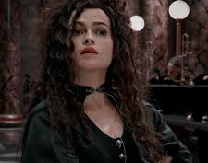
BELLATRIX LESTRANGE
Η Bellatrix Lestrange είναι μια από τους υπηκόους του Λόρδου Βόλντεμορτ. Είχε σκοτώσει τον Ντόμπι αλλά φυλάκισε και την Hermione Granger, φίλη του Harry Potter. Βοήθησε στο να σκοτώσει ο Βόλντεμορτ τον Harry Potter αλλά απέτυχε.

